Slide 1
Međudjelovanje tijela
Matej Vugrinec 7.D

Slide 2
Sila
To je fizička veličina kojom iskazujemo međudjelovanje tijela.
Ona tijelu može promijeniti oblik i položaj.
Oznaka za silu je F.
Mjerna jedinica za silu je njutn(N).
Postoje više vrsta sile:
magnetska,
gravitacijska,
kemijska,
električna
elastična…….

Slide 3
Iskazivanje sile pravcem
Hvatište sile
Pravac djelovanja sile
Smjer djelovanja
A
Veličina sile

Slide 4
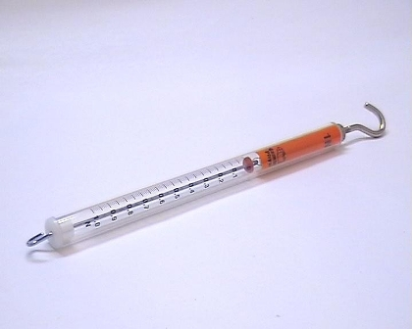
Elastična sila i mjerenje sile
Sprava za mjerenje sile zove se dinamometar.
Silu mjerimo tako da se opruga u dinamometru rasteže. Tada možemo očitati koliko njutna ima ta sila.
Ona tijela koja se nakon djelovanja sile vraćaju u prvobitan oblik nazivamo elastična, a ona koje se ne vraćaju nazivamo plastična.

Slide 5
Sila teža i težina tijela
Sila teža je gravitacijska sila Zemlje. Ona sva tijela privlači k svome središtu.
Na Zemlji je gravitacijska konstanta: g=9,81 N/kg
Težina tijela je sila kojom tijelo pritišće podlogu na kojoj stoji ili ovjes ako je obješeno.
Težina tijela, G
G = g * m (N)

Slide 6
Trenje
Javlja se u dodiru između dva tijela.
Ftr = Fpr * µ (N)
Sila trenja ovisi o težini tijela i kakvoći dodirnih ploha, ali ne i o veličini dodirnih ploha.
Razlikujemo trenje:
klizanja
i kotrljanja
Trenje kotrljanja je manje od trenja klizanja

Slide 7
Težište i ravnoteža tijela
Položaj u kojem se tijelo nalazi na nekom osloncu i miruje je njegov ravnotežni položaj.
Točka hvatišta u kojoj djeluje sila teža naziva se težište tijela.
Smjer djelovanja sile teže određuje se viskom.

Slide 8
Određivanje težišta
Pravilnim tijelima težište se nalazi u sjecištu njegovih dijagonala.
Nepravilna tijela trebamo objesiti u različite položaje i pomoću viska nacrtati smjerove sile teže koji se nazivaju težišnice.

Slide 9
Ravnoteža
Vrste ravnoteže su:
Stabilna- ako je oslonac iznad težišta
Labilna- ako je oslonac ispod težišta
Indiferentna- ako je oslonac u težištu

Slide 10
Poluga
Poluga je motka na osloncu pomoću koje se manjom silom može savladati veća.
Postoji jednostrana i dvostrana poluga.
Dvostrane poluge se dijele na:
poluge s jednakim
i poluge s nejednakim krakovima.

Slide 11
Poluga i primjena poluge
Na poluzi postoje krak tereta i krak sile. Koliko je puta krak sile dulji od kraka tereta toliko puta ćemo morati upotrijebiti manju silu.
Matematički to izgleda ovako:
F1*s1 = F2*s2
Poluga će biti u ravnoteži ako su umnošci sila i njihovih krakova s obiju strana jednaki.

Slide 12
Kolotur
Kotač koji ima utor i okreće se oko osovine naziva se kolotur.
Postoje koloturi:
pomični F2 = F1 / 2 (N)
i nepomični F1 = F2
Sustav više kolotura naziva se koloturje.
F2 = F1 / n (N)

Slide 13
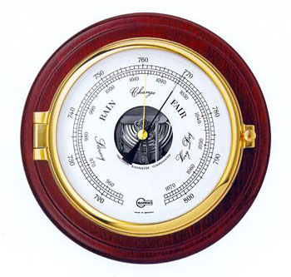
Tlak
Tlak je okomito djelovanje sile na neku ploštinu.
Oznaka za tlak je p
p = F / A ( N/m² ) = 1Pa
Mjerna jedinica za tlak je Paskal.
Instrumenti kojima se mjeri tlak su manometri i barometri.

Slide 14
Hidrostatički tlak
To je tlak koji je izazvan težinom same tekućine.
p = ρ*h*g (Pa)
Za svakih 10 m dubine tlak se poveća za jedan bar(100 000 paskala)

Slide 15
Atmosferski tlak
Normalan atmosferski tlak iznosi 1013 h Pa
(101300 Pa)
Atmosferski tlak se smanjuje s porastom visine.
Polje visokog tlaka nazivamo anticiklona, a niskog ciklona.

Slide 16
Hidraulički tlak
Tlak u tekućini izazvan vanjskom silom.
F1
F2
Koliko je puta veća ploština A2 od A1 toliko će puta sila F2 biti veća od F1.
F1 : A1 = F2 : A 2

Slide 17
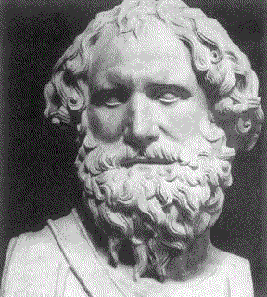
Arhimedov zakon
Kada tijelo uronimo u vodu ono izgubi toliko prividno od svoje težine koliko teži volumen istisnute tekućine.

Slide 18
Uzgon
Sila koja tijelu smanjuje težinu i djeluje u suprotnom smjeru od težine naziva se uzgon.
U = V*g*ρ (N)
Tijelo pliva U = G
Tijelo tone U < G
Tijelo lebdi U > G

